Slide 1
工程项目资产管理平台
中建八局万达城项目部
金现代信息产业股份有限公司

Slide 2
项目总览
业务模型
资产入库及发放
资产流转
资产回收
资产报废及丢失
资产盘点
管理员操作

Slide 3
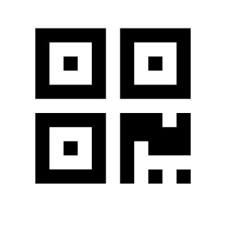
业务模型
拍照
A
B
A-MA B-MK ：出库
A-MK1 B-MK2：流转
A-MK B-MA： 回收

Slide 4
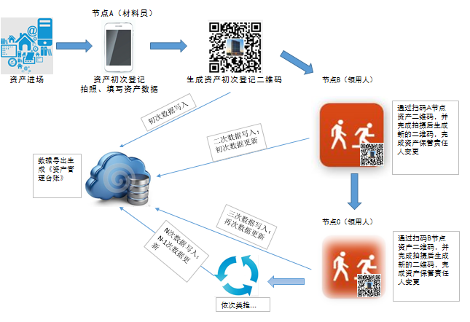
资产入库及发放（PC/App）
涉及信息
材料员信息 | 保管员信息 | 物资信息 | 库存信息
入库时间 | 其他信息
涉及用户
材料员MA
保管员MK
开始
物资进场
MA进行电脑端资产登记、手机端拍照、初始信息提交。
入库
是
入项目总仓库否？
否
分发给MK。MA手机端生成资产发放二维码，MK手机端扫描，MA确认，对资产拍照上传。
如果MK没有手机，则MA手机端单独操作，双方签署领用单，MA对单据拍照上传，双方确认，对资产拍照上传。
结束

Slide 5
资产流转
开始
涉及信息
交接方式 | 保管员信息 | 物资信息 | 库存信息
交接时间 | 其他信息
涉及用户
保管员MK1
保管员MK2
资产出保管库
退回保管库
否
资产实物合格否？
是
MK1进行资产拍照、信息填写，生成移交二维码。
MK2手机端扫描二维码，MK1确认，对资产拍照上传。
如果MK2没有手机，则MK1手机端单独操作，双方签署交接单，MK1对单据拍照上传，双方确认，对资产拍照上传。
结束

Slide 6
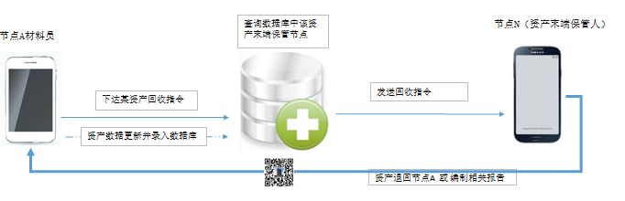
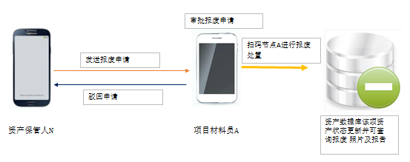
资产回收
开始
涉及信息
回收方式 | 保管员信息 | 物资信息 | 库存信息
提报时间 | 其他信息
涉及用户
材料员MA
保管员MK
主动归还
仓库召回
MA下发回收指令
资产出保管库
MK确认收到指令
否
资产出保管库
资产实物合格否？
是
退回
否
MK进行手机端信息填写，生成移交二维码。
资产实物合格否？
是
MK进行信息填写，生成移交二维码。
退回
MA手机端扫描二维码，MK确认返库，对资产拍照上传。
MA扫描二维码，MK确认，对资产拍照上传。
资产入总库
结束

Slide 7
资产报废及丢失
开始
涉及信息
处置方式 | 保管员信息 | 物资信息 | 库存信息
提报时间 | 其他信息
涉及用户
材料员MA
保管员MK
资产报废
资产丢失
MK进行手机端信息填写，对资产拍照，提交申请。
MK进行手机端信息填写，提交申请。
资产出保管库
否
资产实物报废否？
MA电脑或手机确认，进行相关操作。
退回或维修
是
MA手机端扫描二维码，MK确认报废，对资产拍照上传。
结束

Slide 8
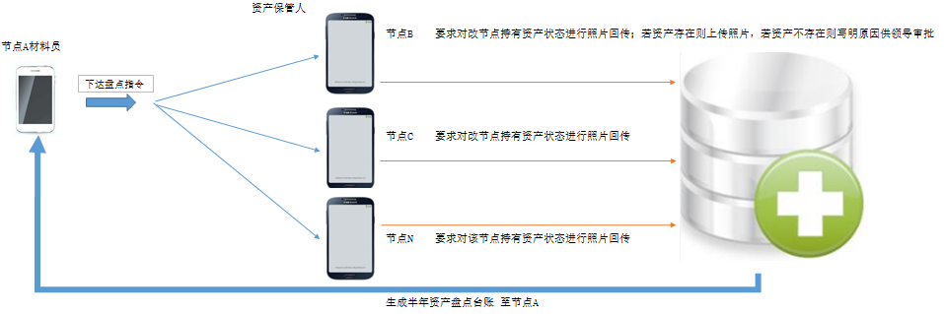
资产盘点
开始
涉及信息
保管员信息 | 物资信息 | 库存信息
审批信息 | 其他信息
涉及用户
材料员MA
保管员MK
MA下发盘点指令
MK确认收到
MK手机生成盘库清单
否
资产实物正常否？
报废或丢失申报
是
MK手机端对资产拍照上传。
结束

Slide 9
管理员操作（PC端）
涉及信息
用户信息 | 用户角色 | 系统配置 | 库存信息
资产信息 | 其他信息
涉及用户
管理员SA
1.修改用户信息。
2.调整用户权限。
3.系统参数修改。
4.保管员换人时，进行后台资产批量划转。

